Slide 1

LAS ADECUACIONES CURRICULARES PUESTAS EN PRÁCTICA PARA PROMOVER EL DESARROLLO DEL LENGUAJE Y RESOLVER PROBLEMAS LINGÜÍSTICOS EN NIÑOS DE EDAD PREESCOLAR
Escuela Normal del Estado de Sonora
“Profr. Jesús Manuel Bustamante Mungarro”
Lepree 3er Semestre “A”
Fabiola Mares López

Slide 2
SITUACIÓN PROBLEMÁTICA.
Hecho o ideas: Necesidades educativas o trastornos de lenguaje, tenían limitaciones para integrarse al grupo y realizar actividades didácticas.
¿Cómo realizar adecuaciones para niños con trastornos de lenguaje en nivel preescolar?
“Las adecuaciones curriculares puestas en práctica para promover el desarrollo del lenguaje y resolver problemas lingüísticos en niños de edad preescolar”
Objetivo: Lograr integrarlos a mediano o largo plazo en la dinámica del grupo en cuanto a adquisición de aprendizajes e interacciones con sus compañeros.

Slide 3
DIAGNÓSTICO
Contexto: JN “Tlanextli” Col. Primero Hermosillo, nivel medio-bajo.
Causas y/o factores: Nivel de maduración y el desarrollo del niño, tipo de contexto en el que se ha venido desenvolviendo, situación socio afectiva, económica y social de la familia a la que pertenece, causas biológicas.
Recursos: Diagnóstico adecuado y las estrategias bien fundamentadas se podrán hacer adecuaciones eficaces para los alumnos.
Viabilidad: Metodología que se pretende establecer para posteriormente materializar a través del trabajo docente dentro del aula.
Prioridades: Disminuir las barreras o las necesidades educativas de algunos alumnos y lograr la inclusión de todo el grupo de la manera más equitativa.
Oportunidades: Estructurar estrategias y medios de acción docente así como materiales didácticos y espacios accesibles.

Slide 4
JUSTIFICACION Y FUNDAMENTACION
“TEL dificultades en la adquisición de la primera lengua”…Clemente, (2010)
“Desarrollo fonológico consiste en la eliminación paulatina de las dificultades al hablar…modelo del adulto” Pavez, Maggiolo, Peñalosa y Coloma (2009)
“Correcta articulación de los fonemas se desarrolla entre los 5 o 6 años…” Zarate, (2008)
“Protagonismo de los padres hacia el tratamiento de los trastornos de lenguaje = colaboración estrecha…”, Lozano (2009)

Slide 5
MARCO TEÓRICO
Bransdford, Brown y Cocking (2007) “una instrucción centrada en el que aprende también incluye una sensibilidad hacia las prácticas culturales de los estudiantes y el efecto que éstas tienen sobre el aprendizaje en el salón”.
Al hablar de adecuaciones curriculares no significativas, Jiménez (s/f).
Para los procesos humanos son necesarias las interacciones, incluyendo el proceso de aprendizaje (lenguaje), ya que nunca tiene lugar como proceso aislado. Vigotsky citado en Castorina, Ferreiro, Kohl, Lerner (1996)
“No todas las personas cuentan con el mismo tipo de competencia lingüística; factores tales como el nivel de desarrollo (en el caso de los niños menores de seis años, especialmente), la escolaridad de nuestros padres, nuestra propia escolaridad y el tipo de ambiente sociocultural en el que nos desenvolvemos, inciden en el nivel de competencia lingüística …” Jiménez , (2010)

Slide 6
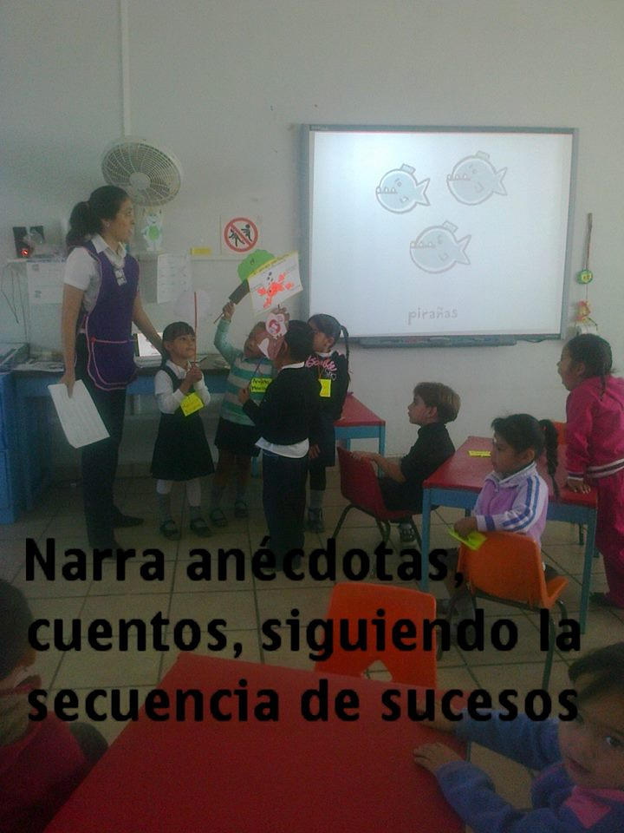
DESCRIPCIÓN DE LA INTERVENCIÓN
Ardilla miedosa: narración de cuentos siguiendo una secuencia por parte de los niños. A María y José se les pidió que pasaran al frente a contar su historia, solamente María accedió y logró el aprendizaje.
El resto de los niños participaron narrando la historia.

Slide 7
DESCRIPCIÓN DE LA INTERVENCIÓN
Otro tipo de adecuaciones, pedir a José que me ayudara en diversos momentos de la clase , para generar mayor interacción con el grupo.
Así como canciones para ejercitar la pronunciación de consonantes .
Figuras geométricas: Relacionar las formas de las figuras geométricas con objetos de su entorno y la vida real. Los dos casos en cuestión lograron participar e identificar una figura al igual que los demás niños, ésta fue la primera vez que escuche la voz de José.
Posteriormente pasaron al pizarrón a dibujar las figuras encontradas.
Finalmente realizaron un dibujo con las figuras.

